Slide 1
Vision 2030
20th YMCA World Council

Slide 2
Vision 2030
2021: Erste Entwurf zur Beratung an die Nationalverbände → Feedback
2022: Zweite Entwurf: Einige Anpassungen, keine grundsätzlichen Änderungen, → Feedback
Aspekt: Wie kann der christliche Bezug dargestellt werden
2022 Weltratstagung: Entwurf wurde angenommen
Beratung Delegation: Wie setzen wir das in DE um?
1. Sept: Erste Beratung (MV Beschluss für DE)

Slide 3
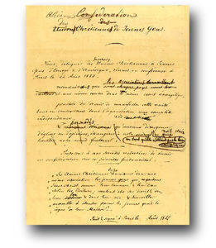
Grundlegendes
Pariser Basis als Grundlage
3 Prinzipien
Ganzheitliches Verständnis
Orientierung an den SDGs
Partnerschaften

Slide 4
Vision 2030 - komprimiert
Gemeinsame Vision
Unsere Vision ist eine Welt, in der jeder Mensch in Harmonie mit sich selbst, mit der Gesellschaft und mit der Schöpfung lebt.
Gemeinsame Mission/Auftrag
Der Auftrag des YMCA besteht darin, junge Menschen und Communities* weltweit zu befähigen, eine gerechte, nachhaltige, gleichberechtigte und inklusive Welt zu schaffen, in der sich jeder Mensch in Körper, Seele und Geist entfalten kann.
Wirkungsfelder
Um unseren Auftrag zu erfüllen fokussieren wir uns auf 4 Wirkungsfelder und arbeiten auf 12 strategische Ziele hin.
Wohlbefinden der Community
Sinnstiftende Arbeit
Nachhaltiger Planet
Eine gerechte Welt
12 Strategische Ziele

Slide 5
Vier Wirkungsfelder
Wohlbefinden der Community*
(Community wellbeing)
Sinnstiftende
Arbeit
(Meaningful work)
Nachhaltiger
Planet
(Sustainable Planet)
Eine gerechte Welt (Just world)

Slide 6
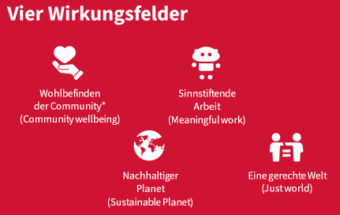
Vier Wirkungsfelder
Grundüberzeugung
Unser Versprechen
Strategische Ziele
Unsere YMCAs (Intern)
Unsere Communities
Unsere Welt (Advocacy)

Slide 7
Pariser Basis – Reich des Meisters
Reich Gottes
Wohlbefinden der Community
Sinnstiftende Arbeit
Nachhaltiger Planet
Gerechte Welt
Das Reich Gottes beinhaltet die Heilung und das Wohl aller Menschen in Bezug auf Körper, Geist und Seele.
Im Reich Gottes hat jeder Mensch Zugang zu einer Arbeit, die sinnstiftend, gerecht und erfüllend ist. Die Arbeit ist nicht nur ein Mittel zum Lebensunterhalt, sondern auch eine Form der Berufung und des Dienstes an anderen.
Das Reich Gottes umfasst die gesamte Schöpfung und fördert die Verantwortung der Menschen, die Umwelt zu bewahren und nachhaltig zu leben.
Reich Gottes: Gerechtigkeit und Frieden sind Grundpfeiler des Reiches Gottes. Jede Form von Unterdrückung, Diskriminierung und Ungerechtigkeit soll überwunden werden, und es wird eine Gesellschaft gefördert, die auf Liebe, Friede und Gerechtigkeit basiert.

Slide 8
Wohlbefinden der Community*
Unser Versprechen:
Bis 2030 wird sich der YMCA für qualifizierte, relevante und nachhaltige Lösungen im Bereich Gesundheit und Wohlergehen junger Menschen und Communities* weltweit einsetzen, und an deren Gestaltung und Ausführung mitwirken.
1. Unser YMCA:
Die haupt- und ehrenamtlich Mitarbeitenden auf allen Ebenen arbeiten so, dass das Wohlbefinden des/der Einzelnen, der Organisation und der Community* eine grundsätzliche Priorität darstellt. Der YMCA wird dafür seine Richtlinien und Vorgehensweisen überprüfen und weiterentwickeln.
2. Unsere Communities*:
Bis 2030 stärkt und erweitert der YMCA sichere und inklusive Räume in allen Lebensbereichen. Er befähigt junge Menschen, für ihre Gesundheit in Körper, Seele und Geist, sowie für das Wohlbefinden und die Resilienz von Familien und Communities* zu sorgen.
3. Unsere Welt:
Der YMCA setzt sich auf lokaler, nationaler und globaler Ebene für verbesserte politische Richtlinien und Vorgehens-weisen zum Schutz von Kindern und Jugendlichen vor Schaden, Missbrauch und Vernachlässigung ein.
Das Reich Gottes beinhaltet die Heilung und das Wohl aller Menschen in Bezug auf Körper, Geist und Seele. (Joh 10:10)

Slide 9
Sinnstiftende Arbeit
Unser Versprechen:
Der YMCA setzt sich für die Schaffung, Ausweitung und Förderung sinnvoller, fairer und gleichberechtigter Möglichkeiten zur Bildung, Ausbildung, Beschäftigung und Entrepreneurship* im Übergang zu neuen Wirtschaftsmodellen ein.
1. Unsere YMCAs:
Der YMCA wird seine Richtlinien und Vorgehensweisen überprüfen und weiterentwickeln, um zu einer Bewegung zu werden, in der alle seine Mitarbeitenden von einer menschenwürdigen, sinnvollen und gerechten Arbeit sowie von Möglichkeiten des lebenslangen Lernens profitieren.
2. Unsere Communities*:
Bis 2030 schafft, stärkt und verbreitet die YMCA-Bewegung nachhaltige Möglichkeiten für Bildung, Qualifizierung, Beschäftigung und Entrepreneurship für junge Menschen und Communities* weltweit mit dem Fokus auf eine veränderte Arbeitswelt in der Zukunft.
3. Unsere Welt:
Der YMCA verleiht den Stimmen junger Menschen und Communities* Gehör und setzt sich für politische Richtlinien ein, die einen angemessenen, flexiblen, sinnvollen und gerechten Zugang zu Beschäftigung, Entrepreneurship* und Ausbildungsmöglichkeiten gewährleisten.
Im Reich Gottes hat jeder Mensch Zugang zu einer Arbeit, die sinnstiftend, gerecht und erfüllend ist. Die Arbeit ist nicht nur ein Mittel zum Lebensunterhalt, sondern auch eine Form der Berufung und des Dienstes an anderen. (Jesaja 65:21-22; 58:10)

Slide 10
Nachhaltiger Planet
Unser Versprechen:
Der YMCA verpflichtet sich, eine „grünere Bewegung“ zu werden, und eine aktive Stimme der Jugend für Klimagerechtigkeit zu sein. Er setzt sich für Youth-Led Solutions* im Bereich Nachhaltigkeit ein.
Unsere YMCAs:
Der YMCA wird Maßnahmen ergreifen, um eine klimaneutrale Bewegung zu werden und einen Strategieplan erstellen, der es allen YMCAs ermöglicht, für den eigenen Kontext messbare und sinnvolle Fortschritte in ihren Richtlinien und in der Praxis zu erzielen.
2. Unsere Communities*:
Die YMCA-Bewegung inspiriert ihre Mitglieder, Haupt- und Ehrenamtliche und Stakeholder* dazu, Umweltverantwortung zu übernehmen und zu fördern, und zudem Klimabildung für junge Menschen und die Communities* in ihre Programme weltweit zu integrieren.
3. Unsere Welt:
Der YMCA engagiert sich gemeinschaftlich für den Schutz und die Regenerierung unseres Planeten. Der YMCA setzt sich für globale Lösungen und Vereinbarungen ein, um einen gerechten Übergang zu einer Grünen Wirtschaft zu unterstützen und dafür einzustehen, dass niemand zurückgelassen wird.
Das Reich Gottes umfasst die gesamte Schöpfung und fördert die Verantwortung der Menschen, die Umwelt zu bewahren und nachhaltig zu leben. (Jesaja 11,6-9; Römer 8,19-21)

Slide 11
Eine gerechte Welt
Unser Versprechen:
Der YMCA wird zu einer globalen Stimme im Kampf gegen strukturelle Diskriminierung, Ungleichheit, Ungerechtigkeit und Rassismus in all seinen Formen. Dazu verstärkt er die Stimmen junger Menschen und Communities*, in denen er aktiv ist, um zu gewährleisten, dass sie gehört werden.
Unsere YMCAs: Bis 2030 verpflichtet sich der YMCA, seine Richtlinien,
Vorgehensweisen und Programme anzupassen, um eine wirklich gleichberechtigte, vielfältige und inklusive Bewegung im Kampf gegen alle Arten von Diskriminierung zu werden.
2. Unsere Communities*:
Der YMCA wird junge Menschen dazu befähigen, Friedens-stifter/-innen und Aktivist/-innen für Transformation, Verantwortung und Fürsprache, für Vielfalt, Gleich-berechtigung, Inklusion und sozialen Wandel zu werden.
3. Unsere Welt: Der YMCA wird die Stimmen junger Menschen und Communities* weltweit verstärken, um sicherzustellen, dass alle Menschen, einschließlich gefährdeter und ausge-grenzter Gemeinschaften, mit Würde behandelt werden und dass ihre Stimme gehört und beachtet wird.
Reich Gottes: Gerechtigkeit und Frieden sind Grundpfeiler des Reiches Gottes. Jede Form von Unterdrückung, Diskriminierung und Ungerechtigkeit soll überwunden werden, und es wird eine Gesellschaft gefördert, die auf Liebe, Friede und Gerechtigkeit basiert. (Röm: 14:17; Micha 6:8)

Slide 12
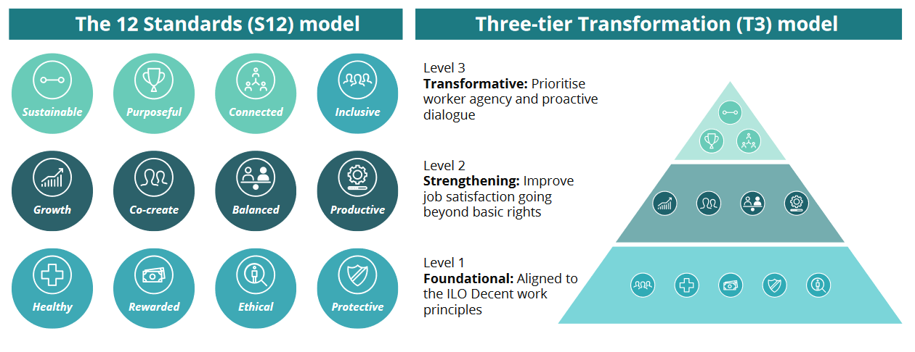
Vision2030 – Wirkungsfeld Sinnstiftende Arbeit “Meaningful Work is work that is fair and fulfilling, and which positively influences the growth and wellbeing of young people and their communities.”

Slide 13
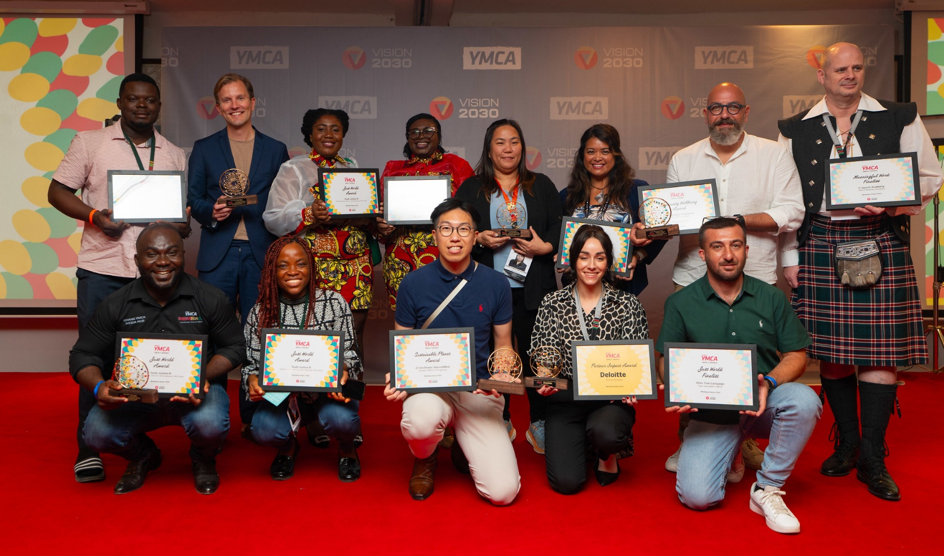
Awards in den Wirkungsfelder
YMCAs machen sich auf dem Weg
Awards zeigen, wie wirkungsvoll YMCA sein kann
Wir lernen voneinander und bewirken miteinander

Slide 15
Vision2030 vor Ort wirksam werden lassen
Bezug zu CVJM vor Ort herstellen
Diskussionspool an den Wirkungsfeldern
In wechselnden Kleingruppen zu mindestens 2 von 4 möglichen Pillars der Vision 2030 miteinander ins Gespräch kommen.
Warum ist das Wirkungsfeld für meinen Ort und Junge Menschen relevant?
Wie kann das in unseren Angeboten und Programmen sichtbar werden?
2 x 20 min. + Wechselzeit 5 min

Slide 16
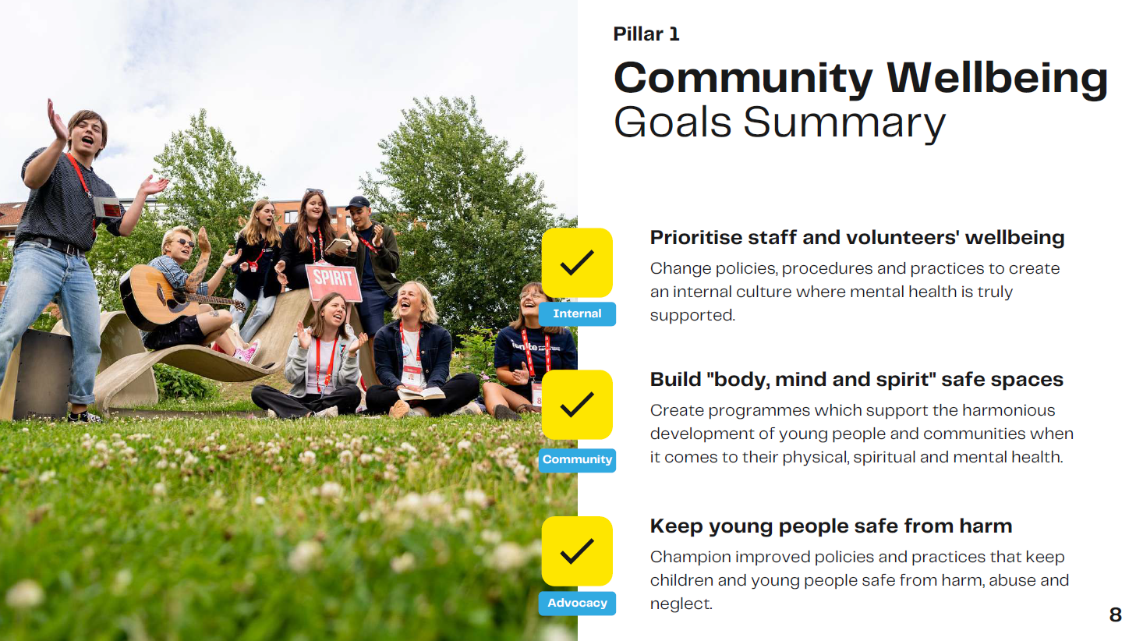

Slide 18
